Slide 1
ВЛИЯНИЕ КОСМИЧЕСКОЙ ПОГОДЫ НА СВОЙСТВА ВОДНОЙ СРЕДЫ
(исследования на примере электрохимической ячейки)
с.н.с., к.х.н. Михаил Анатольевич АБАТУРОВ
Ю.В.Сиротинский, А.Ю.Цивадзе, Д.Л.Тытик
Институт физической химии и электрохимии
им.А.Н.Фрумкина РАН, Москва
Notes:
Тема доклада – космическая погода и ее лияние на нашу погоду на земле может показаться надуманной. Космос слишком далек от нас. Но, тем не менее, такое прямое влияние из космоса было обнаружено ещё в началепрошлоговека.

Slide 2
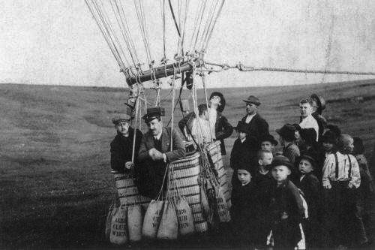
Открытие явления воздействия космических факторов
на атмосферу (1912 Г)
7 августа 1912 г. Учёный Виктор Франсис Гесс, поднявшись на воздушном шаре, неожиданно обнаружил сильную ионизацию в атмосферном воздухе.
Так было сделано великое открытие космических лучей, отмеченное Нобелевской премией
Открытие дало начало новым научным направлениям и, в том числе,
исследованиям космической погоды.
Особую актуальность эта тема приобрела в связи с проблемой безопасности космических полетов
Влияние космической погоды на земные условия также имеет важное значение и сейчас проводятся широкие исследования
Notes:
В 1912 г. было установлено, что воздух нашей атмосферы имеет определенную ионизацию. Причем, источником ионизации являются космические лучи. Это открытие имело большое значение и было отмечено Нобелевской премией.
Это положило начало формированию такого направления как космическая погода. Под космической погодой теперь подразумевают комплекс различных показателей состояния космической среды, это солнечный ветер, геомагнитные возмущения, космические лучи и ряд других характеристик.
. В настоящем докладе я расскажу о наших исследованиях водной среды во время геомагнитной бури. Но предварительно – несколько слов об общих проблемах космической и земной погоды в целом.

Slide 3
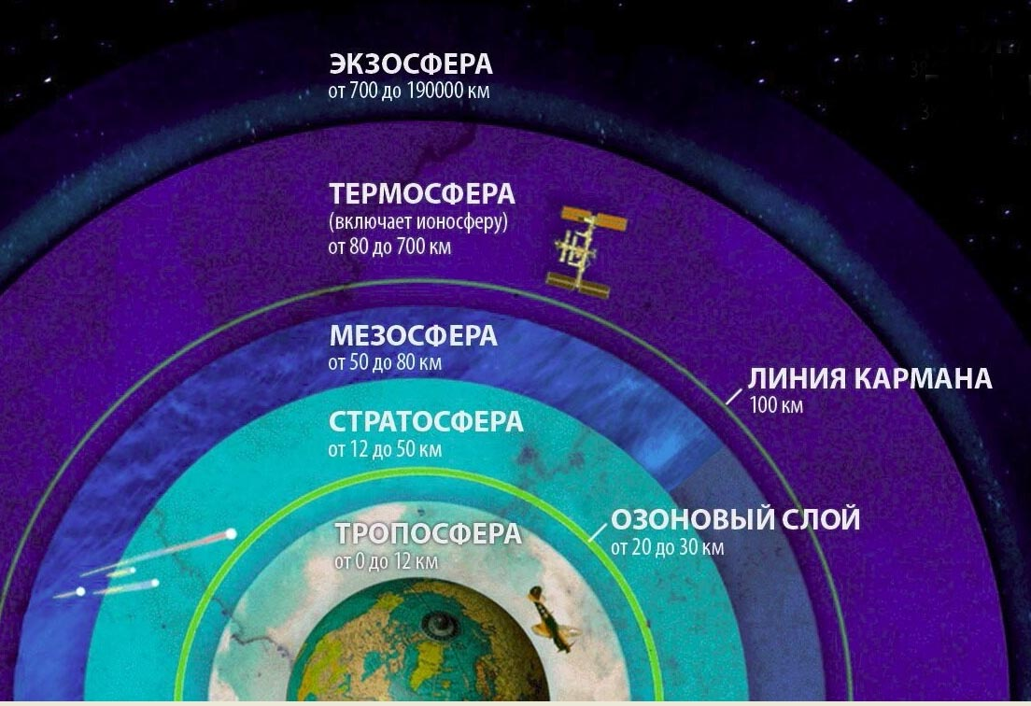
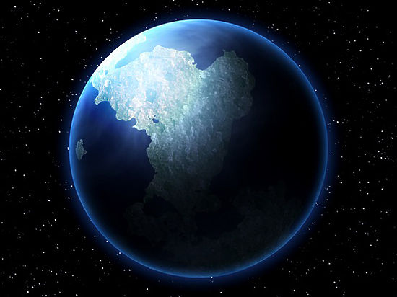
Насколько обоснована проблема
зависимости земных условий от космоса?
Кажущаяся надежность атмосферы
Реальная эфемерность тонкой атмосферы
Notes:
Прежде всего я хочу обратить внимание на то, что космос не так уж далек от нас, как может показаться не левой картинке. Наша тропосфера – это достаточно эфемерное образование в виде тонкой пленки около 10 км, в то время, как диаметр Земли несравненно больше – 13 тыс.км. Как показано на правой картинке. Плазменный шквал солнечного ветра представляет серьёзную угрозу для такой атмосферы.

Slide 4
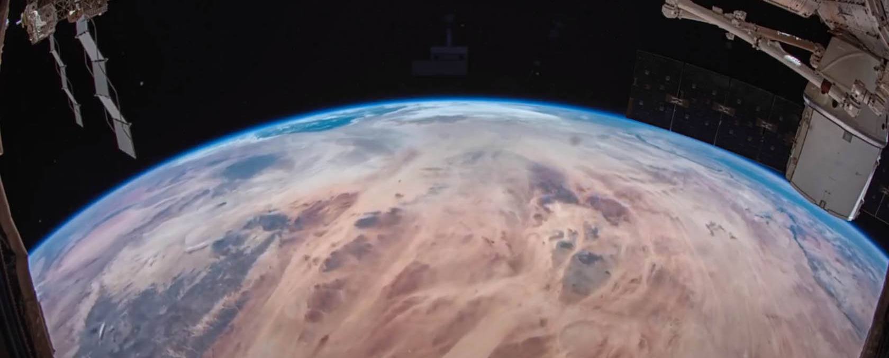
Живой снимок из космоса
Солнечный плазменный ветер представляет большую угрозу
для всего что попадается на пути.
Что защищает тонкую атмосферу в целости на протяжении миллиардов лет?
Notes:
Плазменный шквал солнечного ветра представляет серьёзную угрозу для такой атмосферы.
Но, тем не менее, атмосфера продолжает существовать в течении уже несколько миллиардов лет.

Slide 5
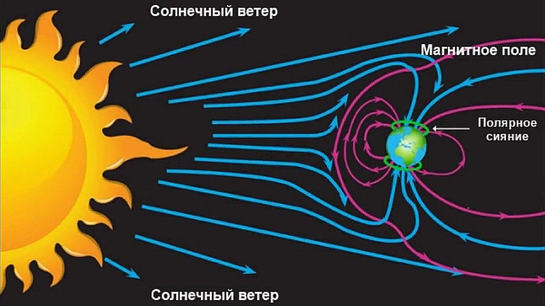
Солнечный ветер
и защитное поле Земли
Солнечный ветер – это плазменный поток большой скорости 300-800 км в секунду
Земля имеет уникальную защиту в виде геомагнитного поля
Полярные области лишены защиты и солнечный ветер вызывает полярные сияния
Во время магнитных бурь шквалистый ветер нарушает защитные свойства поля и приводит к различным проблемам на земле
Порывы ветра способны выметать из гелиосферы внешние космические лучи
→ Что такое космические лучи?
Незащищенность полярных зон
Notes:
Реальной защитой от космоса для Земли является её уникальное магнитное поле. Но, в полярных областях такая защита полностью пропадает. То есть наша Арктика в большой степени подвержена влиянию космических факторов.
Наглядной демонстрации беззащитности Арктики являются полярные сияния. Это безобидное красочное явление, вызванное порывами солнечного ветра. Но солнечный ветер приводит и к более значимым и опасным результатам – к геомагнитным бурям во время солнечной активности. Последствия таких бурь хорошо известны и я не буду на этом останавливаться. Необходимо только добавить, что порывы солнечного ветра могут воздействовать на космические лучи. Во время солнечной бури косм.лучи «выметаются» из околосолнечного пространства. Это называется эффектом форбуш-спада.
Итак, далее рассмотрим воздействия космических лучей.

Slide 6
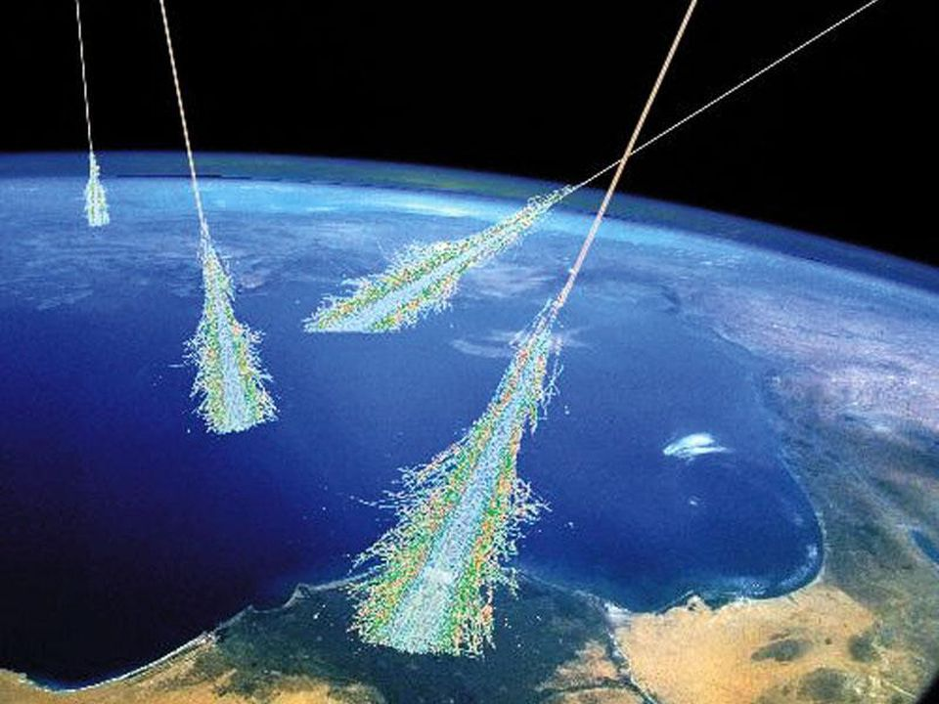
Широкие атмосферные ливни (ШАЛ) вторичных космических лучей
Космические лучи это отдельно летящие элементарные частицы и ядра атомов
Космические лучи непрерывно бомбардируют Землю на всех направлениях с большими скоростям вплоть до предельных световых
Сталкиваясь с молекулами воздуха космические лучи вызывают лавинообразный каскадный процесс вторичных частиц в виде широких атмосферных ливней (ШАЛ)
Один протон размером около фемтометра создает ШАЛ площадью несколько километров
Космические лучи невидимы,
но обладая ионизирующей способностью, вызывают различные процессы в атмосфере
→ Какие процессы на Земле стимулируются космическими лучами?

Slide 7
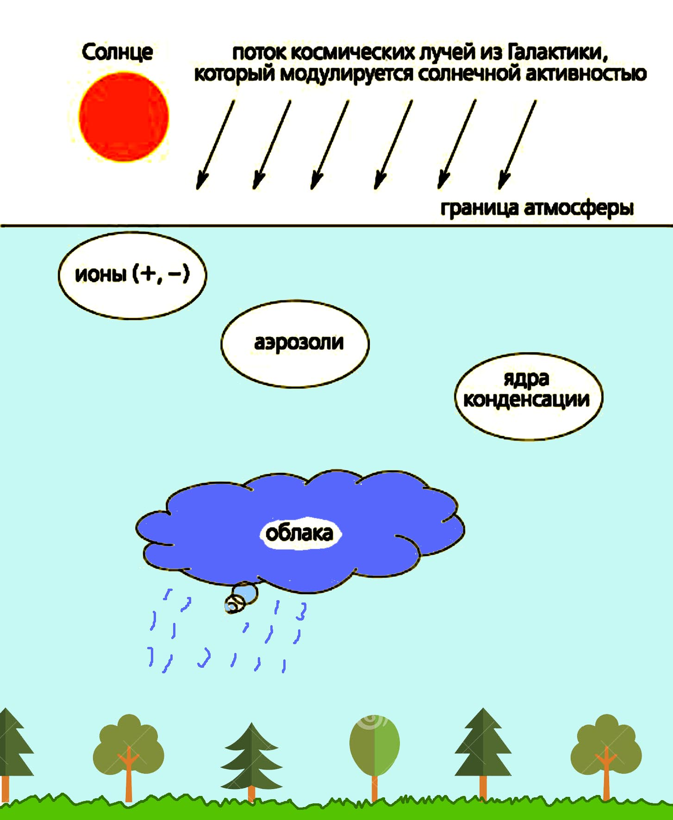
Космические лучи и облачность международный проект ЦЕРН «CLOUD»
Cosmics Leaving Outdoor Droplets
Космические лучи вызывают ионизацию воздуха в атмосфере
Ионы вызывают массовый процесс конденсации паров воды и усиливается облачность
Это прямое влияние космических лучей на облачность исследуется в многолетней международной программе CLOUD - Cosmics Leaving OUtdoor Droplets
→ Какие ещё процессы вызывают космические лучи?

Slide 8
Космические лучи и грозовые разряды
(пробой на убегающих электронах ПУЭ, А.В.Гуревич)
Космические лучи высокой энергии вызывают особый процесс пробоя на убегающих электронах в грозовых тучах (модель А.В.Гуревича)
Собственной напряженности поля в тучах недостаточно для возникновения молнии
Для возникновения молнии необходимы космические лучи так же, как для работы двигателя нужна искра в свече зажигания
Грозовые разряды - это не только разрушительная испепеляющая стихия, но и источник синтеза сложных органических молекул
Космические лучи, как затравочная искра для молнии, являются принципиально необходимым условием биогенеза и возникновения жизни
→ Итог и постановка нашей задачи?

Slide 9
Перечень космических факторов воздействия на земные условия
(в первую очередь в полярных зонах)
СОЛНЕЧНЫЙ ВЕТЕР
КОСМИЧЕСКИЕ ЛУЧИ
Геомагнитные бури
Широкие атмосферные ливни (ШАЛ)
?
Обострение заболеваний при повышенной метеочувствительности
Нарушения радиосвязи и телекоммуникаций
Аварии в линиях электропередач
Процессы образования облачности (CLOUD)
Процессы пробоя на убегающих электронах при грозе (ПУЭ)
ПОСТАНОВКА ЗАДАЧИ:
Как влияет космическая погода
на состояние водной среды ?

Slide 10
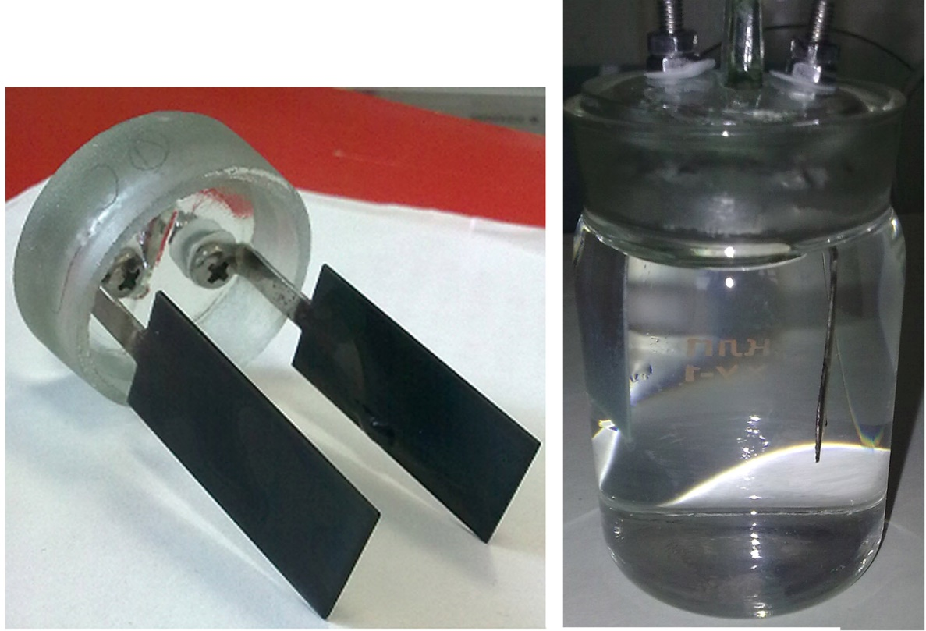
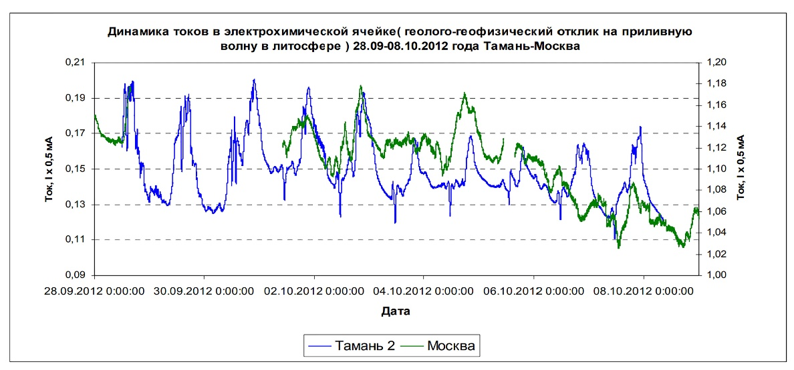
Вариации тока в водной среде
(наблюдения В.В.Цетлина, 2012 г)
Измерительная водная ячейка
Закономерный Циркадный ход вариаций

Slide 11
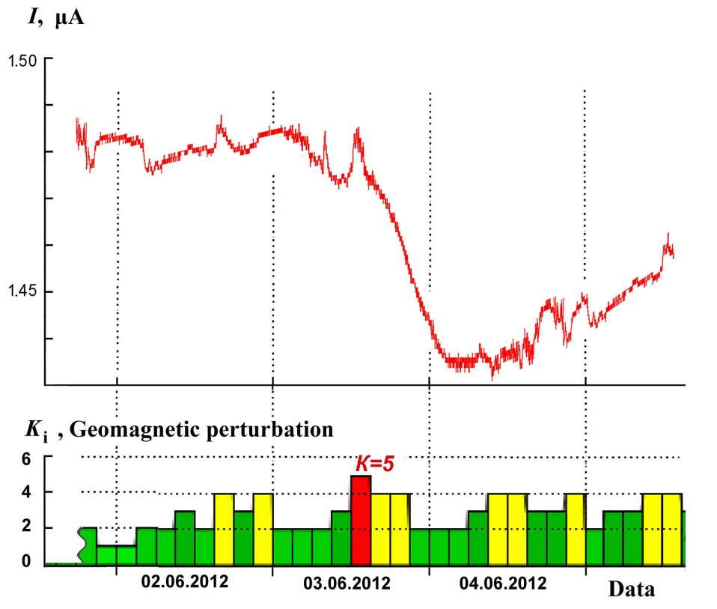
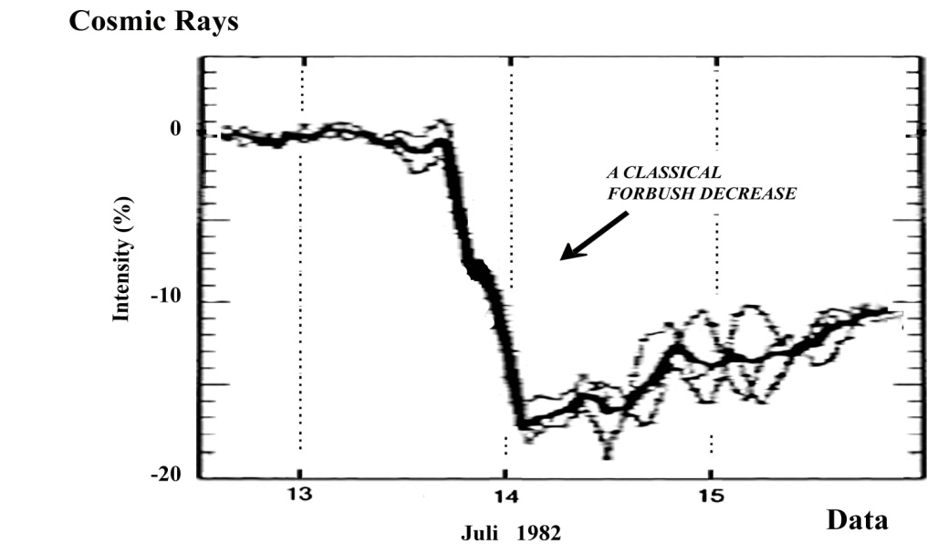
Измерения вариаций тока во время геомагнитного возмущения
спад тока в водной ячейке во время геомагнитного возмущения
Типичный форбуш-спад космических лучей под действием солнечного ветра

Slide 12
ЗАКЛЮЧЕНИЕ ПРЕЗЕНТАЦИИ
Влияние космических факторов на погоду, климат и экологию на Земле
является предметом широких фундаментальных исследований
Наши измерения тока в водной ячейке в зависимости от геомагнитных возмущений являются частью общей проблемы
Методика наших измерений может быть положена в основу мониторинга в предстоящем 25-ом солнечном цикле Швабе в Арктическом регионе
Тема может быть особенно интересна для сотрудников института арктических и антарктических исследований (ААНИИ)

